Slide 1
Género y feminismo en las aulas de la Facultad de Filosofía y Letras de la UNAM. Una experiencia docente
Claudia Priscila Vargas Delgado
Facultad de Filosofía y Letras, UNAM

Slide 2
Tema: Patriarcado. Medios sincrónicos
Exposición vía ZOOM, por parte de la profesora utilizando una PPP: “Notas sobre el concepto de Patriarcado. Con base en el texto de Marta Amanda Fontenla en el Diccionario de Estudios de Género y Feminismo.” 21 de abril de 2022.
Para contrastar cómo entre la práctica y filosofía feminista y algunas instituciones hay una diferencia conceptual respecto al significado del término “patriarcado”, en la misma sesión utilicé un buscador de Internet para ejemplificar lo que al respecto consideran el Instituto Nacional de las Mujeres (INMujeres) y la Real Academia de la Lengua, a través de su Diccionario (DRAE).

Slide 3
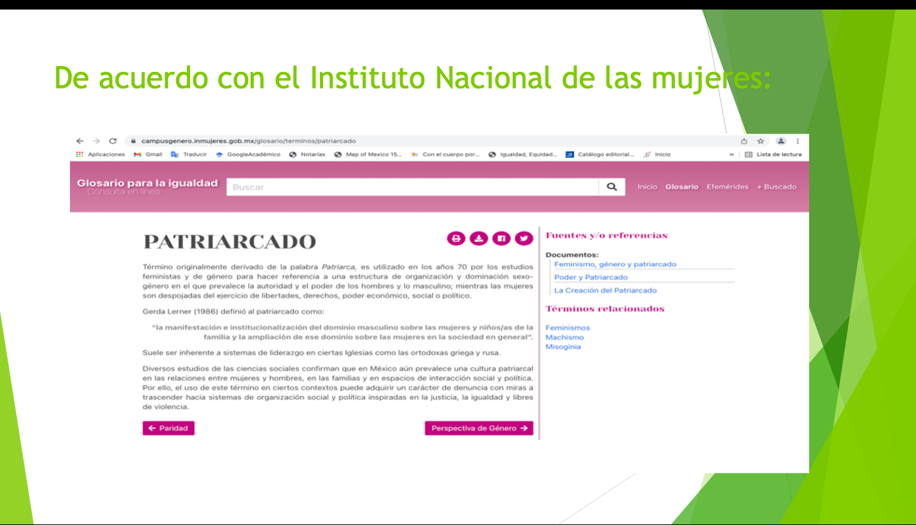

Slide 4
Actividad a realizar
Después de la exposición de la profesora y la lectura del concepto patriarcado en los sitios Web, a partir de la herramienta ”compartir pantalla”, alumnas y alumnos debieron escribir un breve texto a partir de preguntas abiertas, sin alguna afirmación de por medio.
Finalmente, compartieron su reflexión en una discusión grupal.

Slide 5
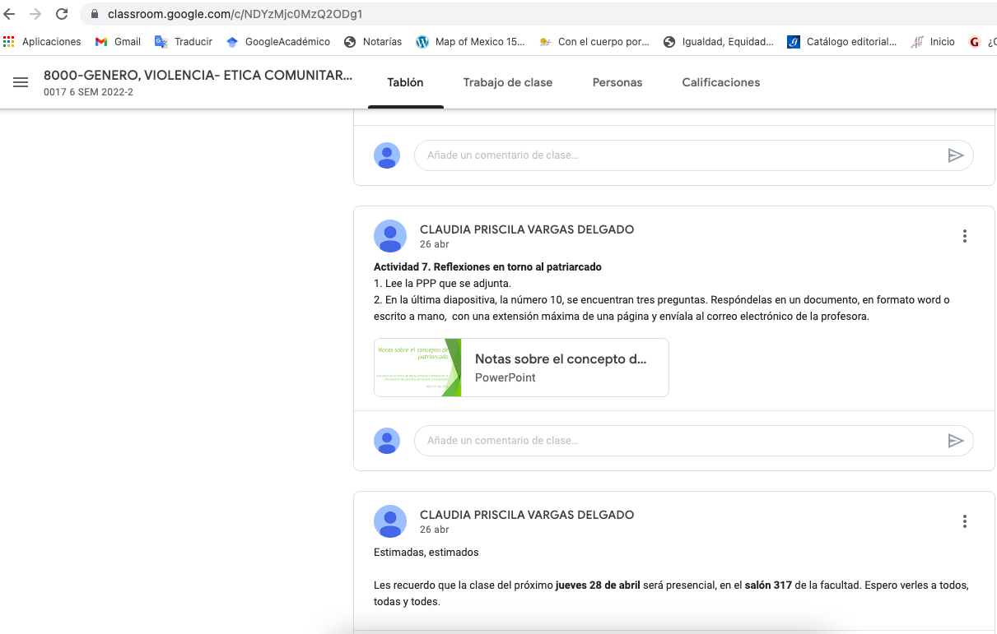
Utilización de medios asincrónicos
Para quienes no pudieron conectarse en la clase correspondiente, el 21 de abril de 2022, realicé:
Capturas de pantalla sobre los sitios Web visitados.
Redacté las preguntas realizadas a quienes asistieron.
Incorporé todo a la PPP.
Hice una publicación en el tablón de Classroom.

